Slide 1
Depo ve Antrepo Terminolojisi

Slide 2
Sunum İçeriği
Tanım
Yer Seçimi
İşleyiş Şekilleri
Kullanılan Araçlar
Kullanılan Sistemler
Risk Faktörleri

Slide 3
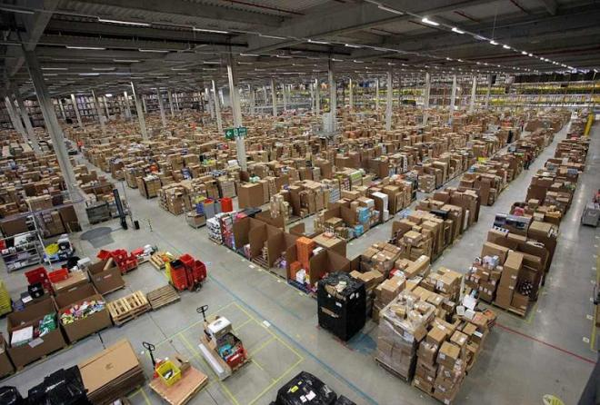
Genel Bakış: Uygulamalı tanıtım
Depo Nedir?
Ürünlerin hammadde aşamasından üretim ortamına, oradan da tüketim merkezlerine dağıtımına kadar olan bütün bir faaliyetler dizisinin gerçekleştirilmesinde stratejik rol oynayan ara noktalardır.

Slide 4
DEPO YER SEÇİMİ
Seçim kriterleri oluşturulurken, pazara, hedef müşterilere, üretim merkezlerine, liman veya gümrüğe yakınlığının mı daha önemli olduğu gözden geçirilmelidir.
Eğer bir üretim işletmesinden söz ediliyorsa, fabrikada üretilen ürünlerin uygun koşullarda sevkiyata hazır hale getirilmesi istenen bir durumdur. Bazen hammaddeye yakınlık bazen de pazara yakınlık fabrika kuruluş yeri tespitinde hayati rol oynamaktadır.

Slide 5
Eğer bir lojistik işletmesi ise;
Müşterinin istek ve ihtiyaçları dahilinde en hızlı dağıtımını sağlayacak biçimde bir yerin seçimi, hatta gümrüklü malların saklanması bir ihtiyaç ise bu yerin antrepo özelliğinde olması yarar sağlayacaktır.

Slide 6
İŞLEYİŞ OLARAK DEPOLAR
Dağıtım merkezi:
Eşyaların muhafaza edildiği ve müşteri siparişlerine göre hızlı, sık ve kapsamlı sevkiyatlara elverişli büyük hacimli depolardır. Bir dağıtım merkezindeki farklı özellikteki eşyaların sayısı fazlayken, çok sayıdaki siparişler için istenen miktarlar çok çeşitlilik gösterebilir. Bu durum karmaşık ve dolayısıyla maliyetli sipariş sürecine neden olacaktır.
İşletme deposu:
Bu deponun fonksiyonu ise; giriş-çıkış ambarları ve ara depolar olmak üzere hammadde, yarı mamul veya tamamlanmış ürünleri, üretim sürecinde kullanılmak üzere veya dağıtım öncesinde stoklamaktır. Ana tasarım kriteri depolama kapasitesi ve işletim maliyetleridir.

Slide 7
GENEL HATLARIYLA DEPODA YAPILAN İŞLEMLER
Depolama alanını iş süreçlerine uygun üretken ve verimli hale getirmek,
Gönderen veya üreticiden malları teslim almak,
Malları depo içerisinde uygun bir şekilde istiflemek, raflamak ve saklamak,
Depo içi ısı, nem, ses, ışık vb. risk faktörlerini asgari seviyede tutmak,
Müşteri siparişlerine göre malların konsolidasyonunu yapmak,
Sevkiyat öncesinde malları ambalajlamak ve etiketlemek,
Malları yükleme ve sevkiyat için hazır hale getirmek.

Slide 8
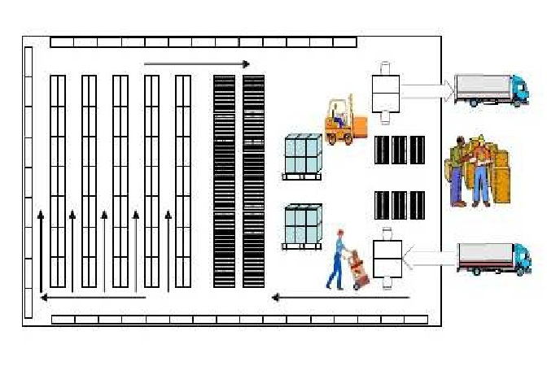

Slide 9
DEPOLAMADA KULLANILAN ARAÇLAR
Forkliftler
Oldukça geniş bir alanda çalışabilen, taşıma işlemini hem deponun içinde hem de dışındaki alanlarda gerçekleştirebilen araçlardır. Ön kısımlarında yer alan çatal ile yükün veya yükü taşıyan paletin altına girilerek yükleme yapılır.
Paletler
Paletler plastik, metal veya ahşaptan yapılan taşınabilir alçak platformlardır. Palet malların bir arada tek bir birim olarak taşınmasını sağlar. Paletler forklift, asansör ve vinçler tarafından taşınmaya uygundur. Paletler bir kez ya da tekrar tekrar kullanılabilirler

Slide 10
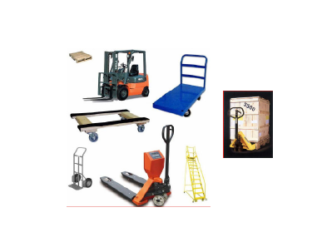

Slide 11
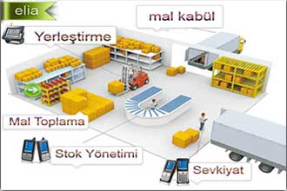
Depo Ambar Yönetim Sistemi (WMS)
WMS Ambar Yönetim Sistemi, bir ambarda gerçekleşebilecek tüm operasyonları etkin ve verimli şekilde yönetmek, operasyonların kâğıtsız, en kısa sürede, en az insan ve makine kaynağı ile hatasız tamamlanmasını sağlamak, karar verme sürecini yönetmek, gerçekleştirilen operasyonları çevrimiçi izlemek ve gerçekleştirilmiş işlemlerin bilgilerini raporlar halinde sunmak üzere tasarlanmış komple bir sistemdir.

Slide 12
Depo Ambar Yönetim Sistemi (WMS) Özellikleri
Kâğıtsız, çevrimiçi operasyon yönetimi
Mevcut stok kapasitesini etkin kullanabilme özelliği
Makine ve insan gücünün efektif kullanımı,
Mamul bazında parametrik ve esnek yerleştirme,
Otomatik karantina ve yaşlandırma takibi,
Geriye yönelik takip edilebilirlik (izlenebilirlik - traceability) uygulaması
Paletli, kolili, adetli sevkiyat yapabilme özelliği,
Mamul, müşteri, sipariş bazında palet takibi ve sevkiyat yapabilme özelliği,
Yapılan her hareketin kayıt altına alınması,
Hızlı ve doğru envanter sayımının yapılması,
Çalışanların ve yapılan işlerin istenen zaman aralığından daki performanslarının raporlanması.

Slide 13
DEPOLAMADA RİSK FAKTÖRLERİ
Fiziksel riskler;
Genel depolama işleyişine bağlı olarak, depo içerisinde olabilecek riskler şunlardır: Mekanik şok, ısı şoku, titreşim (frekans aralığı), basınç ve kırılma, aşınma/sürtünme.
Kimyasal riskler;
Hem depo içerisinde hem de eşyaların sevki sırasında eşyaların bulundukları ortama uyumsuzlukları, difüzyona uğramaları, kimyasal içeriklerinin yer değiştirmesi karşılaşılabilecek risklerdendir.
Biyolojik riskler;
Mikro organizmalar, böcekler, kemirgenler, kuşlar, kediler ve diğer zararlı canlılar biyolojik riskler olarak değerlendirilebilmektedir.
Notes:
Bu yeni önizleme yöntemi, şekil veya animasyon efekti uygulandığında tam olarak nasıl görüntüleneceğini görmenizi sağlar. Beğenmediğiniz takdirde, geri al işlevini kullanmaya gerek yoktur. Fare işaretçisini efektlerin üzerinde bekletmeniz (veya “üzerine götürmeniz”) ve uygulamak istediğiniz efekti seçmeniz yeterlidir.

Slide 14
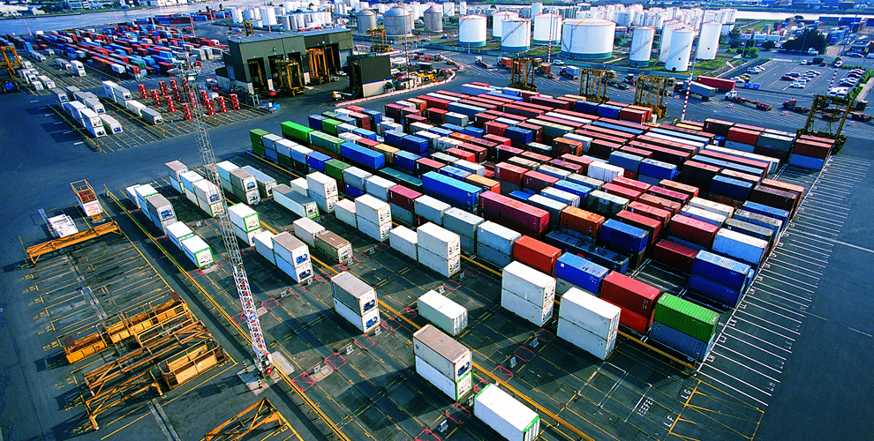
ANTREPO TANIMI VE TİPLERİ
Antrepo, gümrüklenmiş ticari niteliğe sahip eşyaların konulduğu, gümrük mevzuatı vb. yasal düzenlemelerin uygulandığı kapalı veya açık alanlardır.

Slide 15
Ticari nitelikli bir eşyanın üzerinde hak sahiplerinin iki önemli hakkı bulunmaktadır:
Sahip olma (Mülkiyet) Hakkı
Kullanım (Tasarruf) Hakkı

Slide 16
Kişiler uluslararası ticarete konu olan malın gümrüklenmesi ile birlikte; eşyanın mülkiyet haklarını üzerlerinde tutarlarken, gümrük vergisi, resim ve harçlar gibi borçları nedeniyle kamu idaresine (gümrük idaresi) tasarruf haklarını belirli süreliğine terk etmektedirler.
Eşyanın üzerindeki vergi resim ve harçlar gibi kamuya olan borçları ödendiği zaman kamu üzerindeki tasarruf hakkını mülkiyet hakkına sahip olan kişiye devretmektedir.

Slide 17
Bu nedenle kişiler kamusal borçlarını ödemedikleri takdirde eşyalar borç ödenene kadar kamu idaresinin gözetiminde antrepo adı verilen yerlerde depolanmaktadır.
Söz konusu bu sürece ise antrepo rejimi adı verilmektedir.

Slide 18
Antrepo Türleri
Özel Antrepo
Özel antrepolar sadece işletmecisine ait malların depolandığı alanlar olarak tanımlanırken,
Genel Antrepo
Genel antrepolar kullanıcı ve işletmecinin ayrı olduğu isteyen ve antrepo ücretini ödeyen herkesin antrepo hizmetinden yararlanabildiği yerlerdir.

Slide 19
Genel antrepolar, A, B ve F tipi antrepolar olmak üzere kendi içerisinde üç bölüme ayrılmaktadır.
Özel antrepolar ise C, D ve E tipi antrepolar olarak yine üç bölümden oluşmaktadır.

Slide 20
A Tipi Antrepo
İşletmecisinin, stok kayıtlarını tuttuğu ve antrepoya konulan eşyada herhangi bir noksanlık olması halinde gümrük vergileri ödemekten sorumlu olduğu, genel antrepo tipidir.
A tipi antrepolar genel ihtiyaca yönelik olarak açılıp işletilirler ve eşyanın antrepoya konulmasından kira kazancı elde ederler.

Slide 21
B Tipi Antrepo (Genel Antrepo)
Antrepoya konulan eşyadan, Gümrük Kanunu'nun 97'inci maddesinin birinci fıkrasında belirtilen kullanıcının sorumlu olduğu, antrepo beyannamesini kullanıcının verdiği genel antrepo tipidir.
Antrepo işletmecisinin sorumluluğu sınırlıdır.
Antrepo işletmecisi sadece antrepoyu kiralar.
Antrepo stok kayıtları tutulmadığından, beyanname ve belgeler gümrük kontrolüne esas teşkil eder.
(Madde 97 – Antrepo veya eşyanın özelliklerine göre eşyanın muhafazası ve özel şartlara ilişkin sorumluluğun kullanıcıya ait olabileceğine dair hüküm getirilebileceği hk.)

Slide 22
C Tipi Antrepo (Özel Antrepo)
İşleticisi ve kullanıcısı aynı kişi olan ve antrepoya alınan eşyadan bu kişinin sorumlu olduğu özel antrepo tipidir.
Antrepoya konulacak eşya, eşya listesinde belirtilmiş eşya ile sınırlıdır.
Eşya listesi haricinde antrepoya eşya konulmak istenilmesi halinde Müsteşarlıktan (Gümrükler Genel Müdürlüğü) izin alınır.

Slide 23
D Tipi Antrepo (Özel Antrepo)
İşleticisi ve kullanıcısının aynı kişi olduğu, Gümrük Kanunu'nun 104'üncü maddesinin üçüncü fıkrasının uygulandığı özel antrepo tipidir.
Eşyanın antrepoya alındığı tarihteki kıymet miktarı dikkate alınarak vergiler hesaplandığından, buralara konulan eşya, basitleştirilmiş usul ile serbest dolaşıma sokulabilir.
(Madde 104 – İthal eşyası için bir gümrük yükümlülüğü doğduğunda gümrük kıymetinin tespitinde antrepoda kaldığı süre içinde yapılan masraflara ilişkin nasıl işlem yapılacağı hk.)

Slide 24
E Tipi Antrepo (Özel Antrepo)
İşleticisi ve kullanıcısının aynı kişi olduğu, Gümrük Kanunu'nun 93'üncü maddesinin üçüncü fıkrası uyarınca, izin hak sahibinin depolama yerinin antrepo addedildiği veya depolama yeri olmazsa dahi, eşyaya antrepo rejimi hükümlerinin uygulandığı özel antrepo tipidir.
(Madde 93 - Gümrük antreposu, gümrük gözetimi altında bulunan eşyanın konulması amacıyla kurulan ve kuruluşunda aranılacak koşulları ve nitelikleri yönetmelikle belirlenen yerdir.)

Slide 25
F Tipi Antrepo (Genel Antrepo)
Gümrük idarelerince işletilen genel antrepo tipidir.
Gümrük Kanununun 47 ile 50. maddelerinde belirtilen geçici depolama yerleri, aynı zamanda F tipi antrepo olarak işletilebilir.
(Madde 47 – Beyanname yerine fatura verilmesi şeklinde basitleştirilmiş beyan usulünün B ve F tipi antrepolar için uygulanmayacağı hk.)
(Madde 50 - Gümrük idareleri, söz konusu eşyayı durumu belirleninceye kadar, eşya sahibinin risk ve hesabına gümrüğün gözetimindeki özel bir yere sevk edebilir.

Slide 26
Antrepo Açılması İçin Gerekli Koşullar
Bir antreponun açılabilme şartları yasal düzenlemelerle belirlenmiştir:
Antrepo açacak kişi ya da tüzel kişiliğin en az beş yıldır faaliyette bulunuyor olması
İşletmenin bölgesine göre belirlenmiş ödenmiş sermayeye sahip olma şartları aranmaktadır.

Slide 27
Antrepo açacak gerçek ya da tüzel kişilerin;
Vergi kaçakçılığı ve vergi zıyaı gibi suçlardan yargılanmış ve kesinleşmiş cezalarının bulunmaması gerekir.
Açmayı düşündükleri antrepo türünü, ne tür eşya ya da eşyaların depolanacağını, söz konusu antrepoya neden gereksinim duyulduğunu belirten bir yazı ile başvurusunu yapmakla yükümlüdür.
Tüzel kişilerin ise;
Ortakları arasında hisse payı %10'u geçen yabancı ortak veya ortakların bulunmaması gerekir.

Slide 28
Açılması planlanan antrepo A veya B tipi bir antrepo ise;
İşletme, anonim ya da limitet olarak en az iki yıldır faaliyet gösterdiğini belirten bir belge ile birlikte ödenmiş sermayeyi gösteren noter onaylı belgenin ibraz edilmesi,
Antrepo açma izni almak üzere başvuracak tüzel kişilerin, hapis cezası almamış olmaları ve sabıka kayıt belgesini de başvuru sırasında verecekleri dosyaya eklemeleri,
Gümrük müdürlüğünce ve resmi bir fen kurulundan onaylı Antrepo plan veya krokisinin başvuru evrakları arasında bulunması gerekmektedir.

Slide 29
Yetkili bakanlık veya kuruluştan alınacak;
Antrepo olarak açılmak istenilen yere ait İşyeri Açma ve Çalıştırma Ruhsatı,
Yangına karşı gerekli tedbirlerin alındığını gösteren yangın raporu,
Antrepo olarak açılmak istenilen yere ilişkin tapu senedinin veya söz konusu yerin kiralanmış olması halinde, tapu senediyle birlikte kira sözleşmesinin noterden tasdikli birer örneği
başvuru sırasında ibraz edilmelidir.

Slide 30
T.C. BAŞBAKANLIK GÜMRÜK MÜSTEŞARLIĞI .................... Gümrük Müdürlüğü
ANTREPO AÇMA VE İŞLETME İZİN BELGESİ
İzin Belgesi No/Tarih :
Açma ve İşletme İzni Sahibinin Adı Soyadı veya Unvanı :
Bağlı Bulunduğu Vergi Dairesinin Adı :
Antreponun Tipi ve Kod Numarası :
Antreponun Adresi :
Antreponun Bağlı Bulunduğu Gümrüğün Adı :
Antreponun alanı/hacmi :
Yukarıda adı, soyadı veya unvanı yazılı kişiye Gümrük Müsteşarlığı Gümrükler Genel Müdürlüğü'nün .../.../20... tarih ve .................... sayılı yazısına istinaden antrepo açma ve işletme izni verilmiştir.
.................... Gümrük Müdürü

Slide 31
Basitleştirilmiş Usule Göre Antrepolar Arası Eşya Taşıması:
Gümrük, antrepo rejimini sona erdirmeden gümrük antrepoları arasında eşya taşınmasında, Gümrük Beyannamesinin nüshaları kopya iki takım olarak hazırlanır.
Eşyanın çıkarıldığı antrepo işleticisi veya kullanıcısı, 1 no.lu kopyayı kendi stok kayıtları ile birlikte saklar.

Slide 32
Diğer kopya eşyaya eşlik eder ve eşyanın gönderildiği antrepo işletici veya kullanıcısı tarafından stok kayıtlarıyla birlikte saklanır.
Varış antreposu işletici veya kullanıcısı, antrepoya alınan eşya için eşyayı gönderen antrepo işleticisi veya kullanıcısına bir makbuz (alındı) verir ve bu alındı stok kayıtları ile birlikte saklanır.

